Slide 1
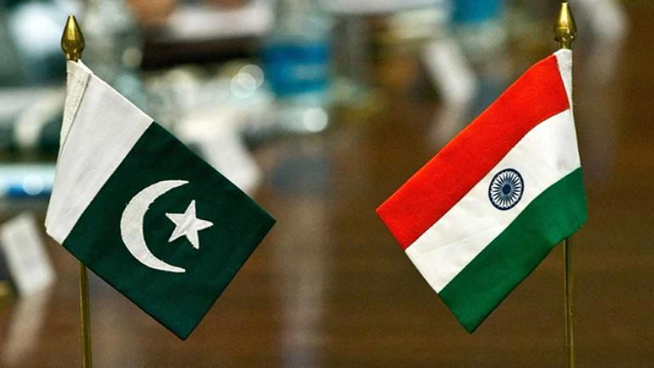

Slide 2
Quand tout a commencé
1947 - La partition qui a tout commencé. La formation de l’Inde et du Pakistan par Gandhi et Jinnah.
Une grande migration (forcée) à cause de la religion.
La tension entre les hindous et les musulmans.
La propagation de la haine.
Les différences politiques entre l’Inde laïque et le Pakistan islamique.
Le Cachemire

Slide 3
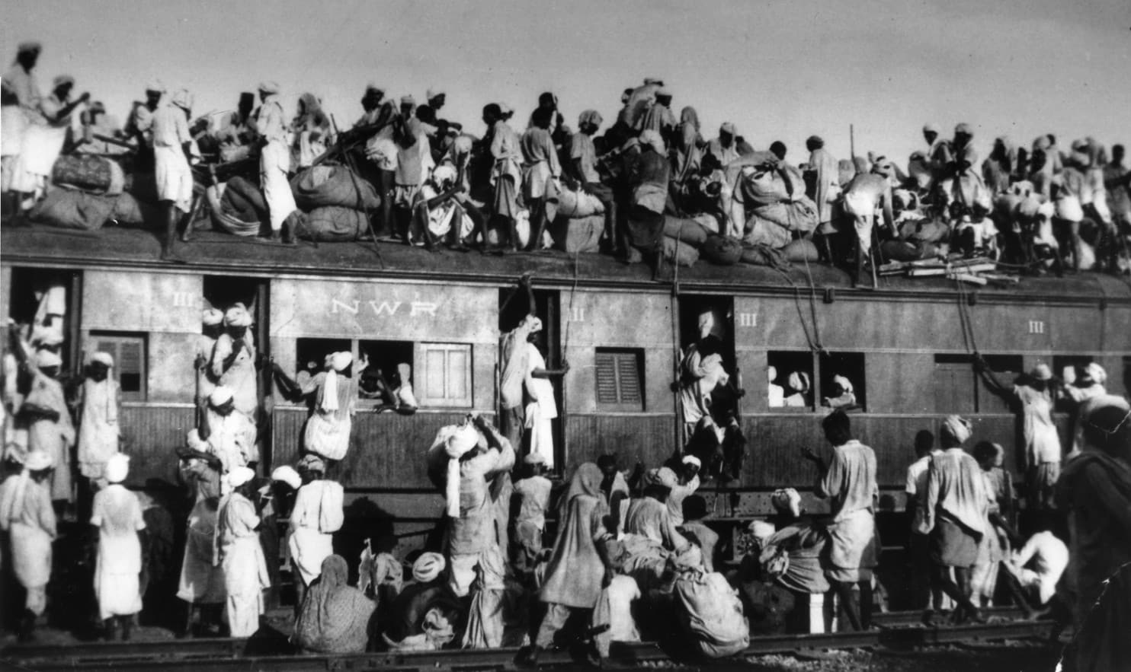

Slide 5
Le Cachemire en 1947- Conflit et Chaos
Le roi Maharaja Hari Singh voulait un état indépendant.
Le Pakistan (Jinnah) a essayé de convaincre le roi mais il a refusé.
Les membres de la Ligue des Musulmans ont encouragé les musulmans locaux de prendre les armes contre le roi.
Une petite guerre économique, politique et religieux dans le Cachemire.
Le roi a adhéré son Cachemire à l’Inde pour l’assistance de toutes sortes.
Notes:
Maharaja initially wanted independance because the muslim majority population would not be happy with India accesion, while the Hindus and Sikhs would be oppressed in Pakistan. Pakistan made many attempts to convince Maharaja offering them favourable treatment and other benefits but Maharaja refused. Then Muslim league attendants

Slide 6
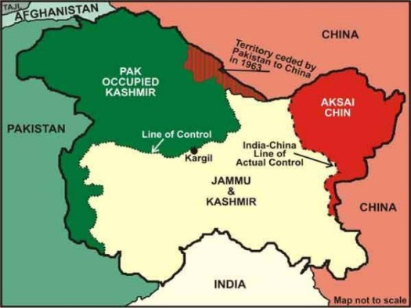

Slide 7
Nous voulons le Cachemire !!!
L’Inde
Une route à Siachen.
La force politique.
Le contrôle militaire.
Le Pakistan
L’eau - des rivières
Pour la population
La force sur l’Inde

Slide 8
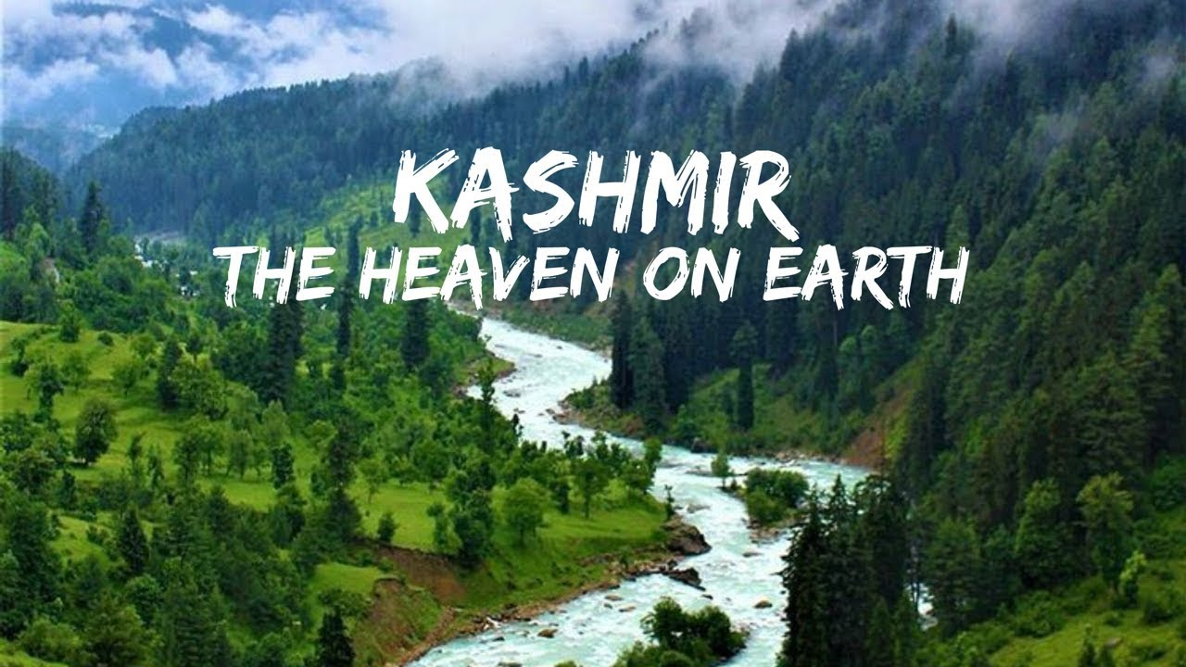

Slide 9
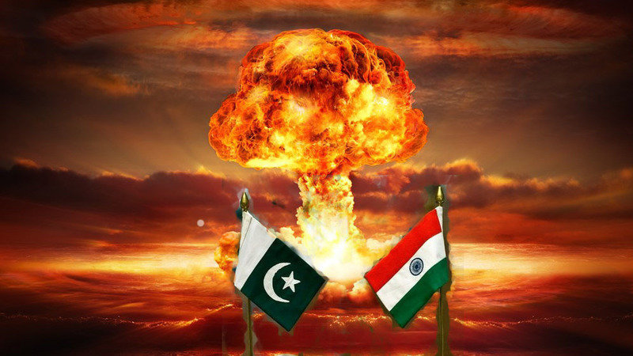
Les Guerres Indo-Pakistanaises

Slide 10
Les guerres
1947 - Pour le Cachemire, le Conseil de Sécurité a déclaré un “cessez-le-feu” et la “ligne de côntrole”.
1965 - “Operation Gibraltar”. L’Inde a riposté avec une forte attaque militaire sur le Pakistan. L’Union Soviétique et les États-Unis ont intervenu pour un cessez-le-feu.
1971 - La libération de l’est du Pakistan – le Bangladesh.
1999 - La guerre de Kargil
Notes:
Operation Gibraltar, which was designed to infiltrate forces into Jammu and Kashmir to precipitate an insurgency against rule by India. India retaliated by launching a full-scale military attack on West Pakistan. The seventeen-day war caused thousands of casualties on both sides and witnessed the largest engagement of armored vehicles and the largest tank battle since World War II.^{[9][10]} The hostilities between the two countries ended after a ceasefire was declared following diplomatic intervention by the Soviet Union and USA and the subsequent issuance of the Tashkent Declaration

Slide 11
Les événements récents
Uri, un groupe extrémiste pakistanais, Jaish e Mohammad a fait un ‘attentat-suicide’ dans un camp militaire indien. 19 soldats sont morts.
Les frappes chirurgicales menées par l’armée indienne sur le LOC. Elles ont tué environ 40 terroristes, c’était une attaque historique.
Pulwama - 41 membres des forces de sécurité indiennes ont été tués dans un attentat-suicide dans la région du Cachemire. Un engin artisanal a explosé au moment où passait le convoi de la CRPF.
Les frappes de l’air de l’IAF – le bombardement de Balakot - Douze Mirage 2000 de la force aérienne indienne mènent une frappe contre un camp d'entraînement de l'organisation armée islamiste Jaish-e-Mohammed.

Slide 12
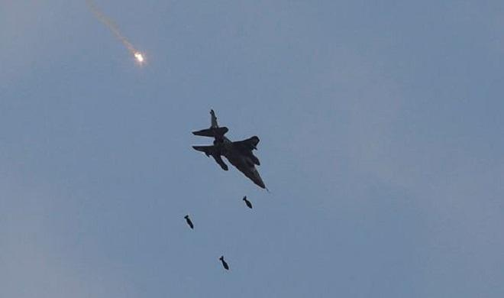

Slide 13
…
Le Pakistan a capturé Abhinandan Varthaman, le commandant d’escadre de l’IAF. Ils ont essayé de provoquer l’Inde, nous étions au bord d’une guerre nucléaire mais Imran Khan est intelligent.
L’Inde se montrait très intelligente aussi dans cette situation. Ils ont convaincu tout le monde que le Pakistan est un malfaiteur humanitaire.
Imran Khan était assez intelligent de rendre le commandant.
Nous étions au bord d’une guerre qui aurait pu être la pire.

Slide 14
